Slide 1
LUYỆN TỪ VÀ CÂU:
LỚP 3

Slide 2

Luyện từ và câu
Từ ngữ về quê hương.
Ôn tập câu: Ai làm gì ?

Slide 3
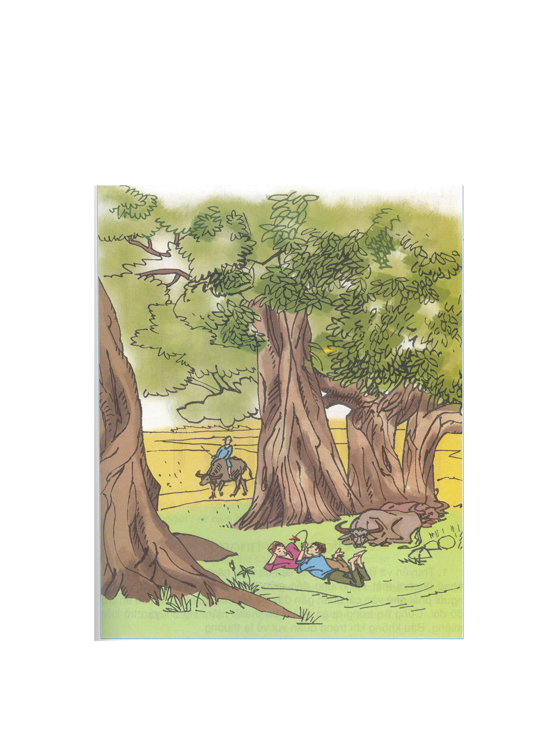
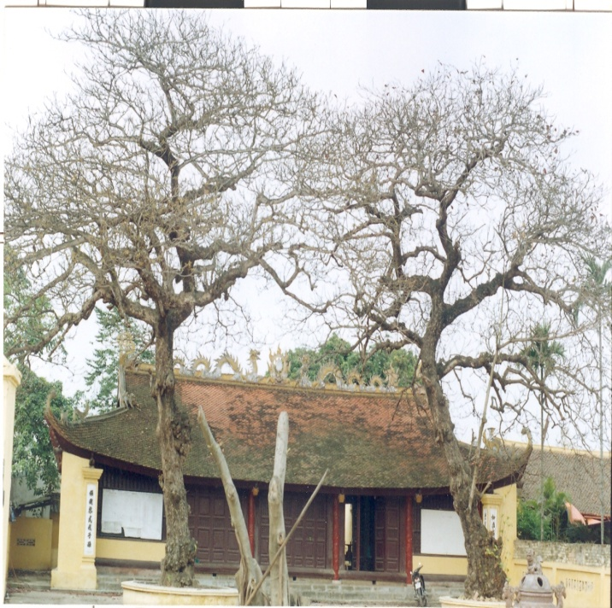
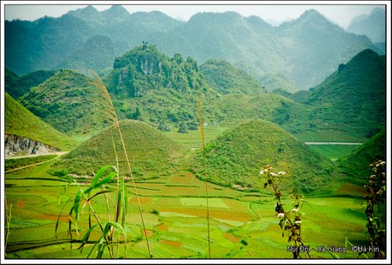
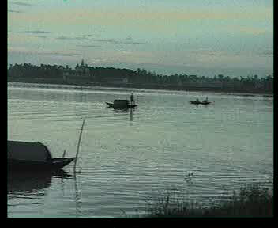
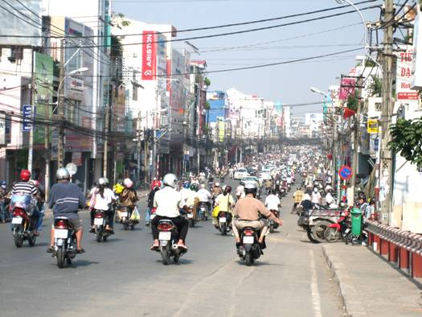
cây đa
Mái đình
Ngọn núi
con đò, dòng sông
Phố phường

Slide 4
Bài 1:
Xếp những từ ngữ sau vào hai nhóm: cây đa, gắn bó, dòng sông, con đò, nhớ thương, yêu quý, mái đình, thương yêu, ngọn núi, phố phường, bùi ngùi, tự hào.
NHÓM | TỪ NGỮ
1. Chỉ sự vật ở quê hương | cây đa, dòng sông, con đò, mái đình, ngọn núi, phố phường
2. Chỉ tình cảm đối với quê hương | gắn bó, nhớ thương, yêu quý, thương yêu, bùi ngùi, tự hào

Slide 5
Bài 2: Tìm từ trong ngoặc đơn có thể thay thế cho từ quê hương ở đoạn văn sau:
Tây Nguyên là của tôi. Nơi đây tôi đã lớn lên trong địu vải thân thương của má, trong tiếng ngân vang của dòng thác, trong hương thơm ngào ngạt của núi rừng.
quê hương
,
,
,
đất nước
(
quê quán
quê cha đất tổ
,
giang sơn
)
nơi chôn rau cắt rốn

Slide 6
Bài 3: Những câu nào trong đoạn dưới đây được viết theo mẫu Ai làm gì ? Hãy chỉ rõ mỗi bộ phận câu trả lời câu hỏi “ Ai ? “ hoặc Làm gì ?”.
Cuộc sống quê tôi gắn bó với cây cọ. Cha làm cho tôi chiếc chổi cọ để quét nhà, quét sân. Mẹ đựng hạt giống đầy móm lá cọ, treo lên gác bếp để gieo cấy mùa sau. Chị tôi đan nón lá cọ, lại biết đan cả mành cọ và làn cọ xuất khẩu. Chúng tôi rủ nhau đi nhặt những trái cọ rơi đầy quanh gốc về om, ăn vừa béo vừa bùi.
Theo Nguyễn Thái Vận

Slide 7
Ai | làm gì ?
M: Chúng tôi | rủ nhau đi nhặt những trái cọ rơi đầy quanh gốc về om, ăn vừa béo vừa bùi.
Cha
làm cho tôi chiếc chổi cọ để quét nhà, quét sân.
Mẹ
đựng hạt giống đầy móm lá cọ, treo lên gác bếp để gieo cấy mùa sau.
đan nón lá cọ, lại biết đan cả mành cọ và làn cọ xuất khẩu.
Chị tôi

Slide 8
Luyện từ và câu
Từ ngữ về quê hương.
Ôn tập câu: Ai làm gì ?
Bài 4:
Dùng mỗi từ ngữ sau để đặt một câu theo mẫu Ai làm gì ? (bác nông dân, đàn cá)
- Bác nông dân đang cày ruộng.
- Bác nông dân đang dắt trâu ra đồng.
- Đàn cá bơi lội tung tăng dưới ao.
- Đàn cá đang quẫy thật mạnh dưới nước.

Slide 9
Luyện từ và câu
Từ ngữ về quê hương.
Ôn tập câu: Ai làm gì ?
Trò chơi: Ai nhanh, Ai đúng?
a. Đồng lúa, bờ ao
Đ
b. Lũy tre, cây dừa
Đ
S
c. Tha thiết, nghẹn ngào
d. Làng xóm, giếng nước
Đ
e. Lưu luyến, nhớ nhung
S

Slide 10
Chúc các em chăm ngoan, học giỏi

